Slide 1












A
g
e
n
d
a
docente

Slide 2



D
a
t
o
s
personales
Nombre:
Dirección:
E-mail:
Celular:
Escuela:
Dirección:
Grado:
Grupo:
Centro de trabajo:

Slide 3
C
o
m
i
s
i
o
n
e
s
escolares
Comisión
Agosto
Septiembre
Octubre
Noviembre
Diciembre
Enero
Febrero
Marzo
Abril
Mayo
Junio
Julio

Slide 4
C
o
m
i
s
i
o
n
e
s
escolares
Comisión
Agosto
Septiembre
Octubre
Noviembre
Diciembre
Enero
Febrero
Marzo
Abril
Mayo
Junio
Julio

Slide 5


G
u
a
r
d
i
a
s
Responsable
Responsable
Responsable
Resp.
Agosto
Septiembre
Octubre
Noviembre
Diciembre
Enero
Febrero
Marzo
Abril
Mayo
Junio
Julio

Slide 6
Lista de
a
l
u
m
n
o
s
Nombre(s)
Apellido materno
Apellido paterno

Slide 7
Lista de
a
l
u
m
n
o
s
Nombre(s)
Apellido materno
Apellido paterno

Slide 8


D
i
a
g
n
ó
s
t
i
c
o
inicial
Nombre del alumno:
Comprensión
lectora
Lectura
Cálculo mental
Escritura

Slide 9
D
i
a
g
n
ó
s
t
i
c
o
inicial
Nombre del alumno:
Comprensión
lectora
Lectura
Cálculo mental
Escritura

Slide 10

D
i
r
e
c
t
o
r
i
o
de grupo
Alumno:
Domicilio:
Titular:
Teléfonos de emergencia:
Alumno:
Domicilio:
Titular:
Teléfonos de emergencia:
Alumno:
Domicilio:
Titular:
Teléfonos de emergencia:
Alumno:
Domicilio:
Titular:
Teléfonos de emergencia:

Slide 11

Alumno:
Domicilio:
Titular:
Teléfonos de emergencia:
Alumno:
Domicilio:
Titular:
Teléfonos de emergencia:
Alumno:
Domicilio:
Titular:
Teléfonos de emergencia:
Alumno:
Domicilio:
Titular:
Teléfonos de emergencia:
Alumno:
Domicilio:
Titular:
Teléfonos de emergencia:

Slide 12
Alumno:
Domicilio:
Titular:
Teléfonos de emergencia:
Alumno:
Domicilio:
Titular:
Teléfonos de emergencia:
Alumno:
Domicilio:
Titular:
Teléfonos de emergencia:
Alumno:
Domicilio:
Titular:
Teléfonos de emergencia:
Alumno:
Domicilio:
Titular:
Teléfonos de emergencia:

Slide 13
Alumno:
Domicilio:
Titular:
Teléfonos de emergencia:
Alumno:
Domicilio:
Titular:
Teléfonos de emergencia:
Alumno:
Domicilio:
Titular:
Teléfonos de emergencia:
Alumno:
Domicilio:
Titular:
Teléfonos de emergencia:
Alumno:
Domicilio:
Titular:
Teléfonos de emergencia:

Slide 14
Alumno:
Domicilio:
Titular:
Teléfonos de emergencia:
Alumno:
Domicilio:
Titular:
Teléfonos de emergencia:
Alumno:
Domicilio:
Titular:
Teléfonos de emergencia:
Alumno:
Domicilio:
Titular:
Teléfonos de emergencia:
Alumno:
Domicilio:
Titular:
Teléfonos de emergencia:

Slide 15
Alumno:
Domicilio:
Titular:
Teléfonos de emergencia:
Alumno:
Domicilio:
Titular:
Teléfonos de emergencia:
Alumno:
Domicilio:
Titular:
Teléfonos de emergencia:
Alumno:
Domicilio:
Titular:
Teléfonos de emergencia:
Alumno:
Domicilio:
Titular:
Teléfonos de emergencia:

Slide 16
Alumno:
Domicilio:
Titular:
Teléfonos de emergencia:
Alumno:
Domicilio:
Titular:
Teléfonos de emergencia:
Alumno:
Domicilio:
Titular:
Teléfonos de emergencia:
Alumno:
Domicilio:
Titular:
Teléfonos de emergencia:
Alumno:
Domicilio:
Titular:
Teléfonos de emergencia:

Slide 17

C
u
m
p
l
e

Slide 18
Agosto
Septiembre
Octubre
Noviembre
Diciembre
Enero

Slide 19
Marzo
Abril
Mayo
Junio
Julio
Notas

Slide 20
E
v
a
l
u
a
c
i
o
n
e
s

Slide 21

E
x
á
m
e
n
diagnóstico
Alumno
Lenguajes
Saberes y P C
Ética, N y S
De lo H y lo C

Slide 22
E
x
á
m
e
n
diagnóstico
Alumno
Lenguajes
Saberes y P C
Ética, N y S
De lo H y lo C

Slide 23
E
x
á
m
e
n
Primer trimestre
Alumno
Lenguajes
Saberes y P C
Ética, N y S
De lo H y lo C

Slide 24
E
x
á
m
e
n
Primer trimestre
Alumno
Lenguajes
Saberes y P C
Ética, N y S
De lo H y lo C

Slide 25
E
x
á
m
e
n
Segundo trimestre
Alumno
Lenguajes
Saberes y P C
Ética, N y S
De lo H y lo C

Slide 26
E
x
á
m
e
n
Segundo trimestre
Alumno
Lenguajes
Saberes y P C
Ética, N y S
De lo H y lo C

Slide 27
E
x
á
m
e
n
Tercer trimestre
Alumno
Lenguajes
Saberes y P C
Ética, N y S
De lo H y lo C

Slide 28
E
x
á
m
e
n
Tercer trimestre
Alumno
Lenguajes
Saberes y P C
Ética, N y S
De lo H y lo C

Slide 29

Registro de
t
a
r
e
a
s
Alumno

Slide 30
Registro de
t
a
r
e
a
s
Alumno

Slide 31
Registro de
t
a
r
e
a
s
Alumno

Slide 32
Registro de
t
a
r
e
a
s
Alumno

Slide 33

Registro de
t
a
r
e
a
s
Alumno

Slide 34
Registro de
t
a
r
e
a
s
Alumno

Slide 35


A
s
i
s
t
e
n
c
i
a

Slide 36
Lista de
a
s
i
s
t
e
n
c
i
a
Mes:
L
M
M
J
V
L
M
M
J
V
L
M
M
J
V
L
M
M
J
V

Slide 37
Lista de
a
s
i
s
t
e
n
c
i
a
Mes:
L
M
M
J
V
L
M
M
J
V
L
M
M
J
V
L
M
M
J
V

Slide 38
lista de
a
s
i
s
t
e
n
c
i
a
Mes:
L
M
M
J
V
L
M
M
J
V
L
M
M
J
V
L
M
M
J
V

Slide 39
lista de
a
s
i
s
t
e
n
c
i
a
Mes:
L
M
M
J
V
L
M
M
J
V
L
M
M
J
V
L
M
M
J
V

Slide 40
lista de
a
s
i
s
t
e
n
c
i
a
Mes:
L
M
M
J
V
L
M
M
J
V
L
M
M
J
V
L
M
M
J
V

Slide 41
lista de
a
s
i
s
t
e
n
c
i
a
Mes:
L
M
M
J
V
L
M
M
J
V
L
M
M
J
V
L
M
M
J
V

Slide 42
lista de
a
s
i
s
t
e
n
c
i
a
Mes:
L
M
M
J
V
L
M
M
J
V
L
M
M
J
V
L
M
M
J
V

Slide 43
lista de
a
s
i
s
t
e
n
c
i
a
Mes:
L
M
M
J
V
L
M
M
J
V
L
M
M
J
V
L
M
M
J
V

Slide 44
lista de
a
s
i
s
t
e
n
c
i
a
Mes:
L
M
M
J
V
L
M
M
J
V
L
M
M
J
V
L
M
M
J
V

Slide 45
lista de
a
s
i
s
t
e
n
c
i
a
Mes:
L
M
M
J
V
L
M
M
J
V
L
M
M
J
V
L
M
M
J
V

Slide 46
lista de
a
s
i
s
t
e
n
c
i
a
Mes:
L
M
M
J
V
L
M
M
J
V
L
M
M
J
V
L
M
M
J
V

Slide 47

lista de
a
s
i
s
t
e
n
c
i
a
Mes:
L
M
M
J
V
L
M
M
J
V
L
M
M
J
V
L
M
M
J
V

Slide 48

lista de
a
s
i
s
t
e
n
c
i
a
Mes:
L
M
M
J
V
L
M
M
J
V
L
M
M
J
V
L
M
M
J
V

Slide 49



C
a
l
e
n
d
a
r
i
o

Slide 50
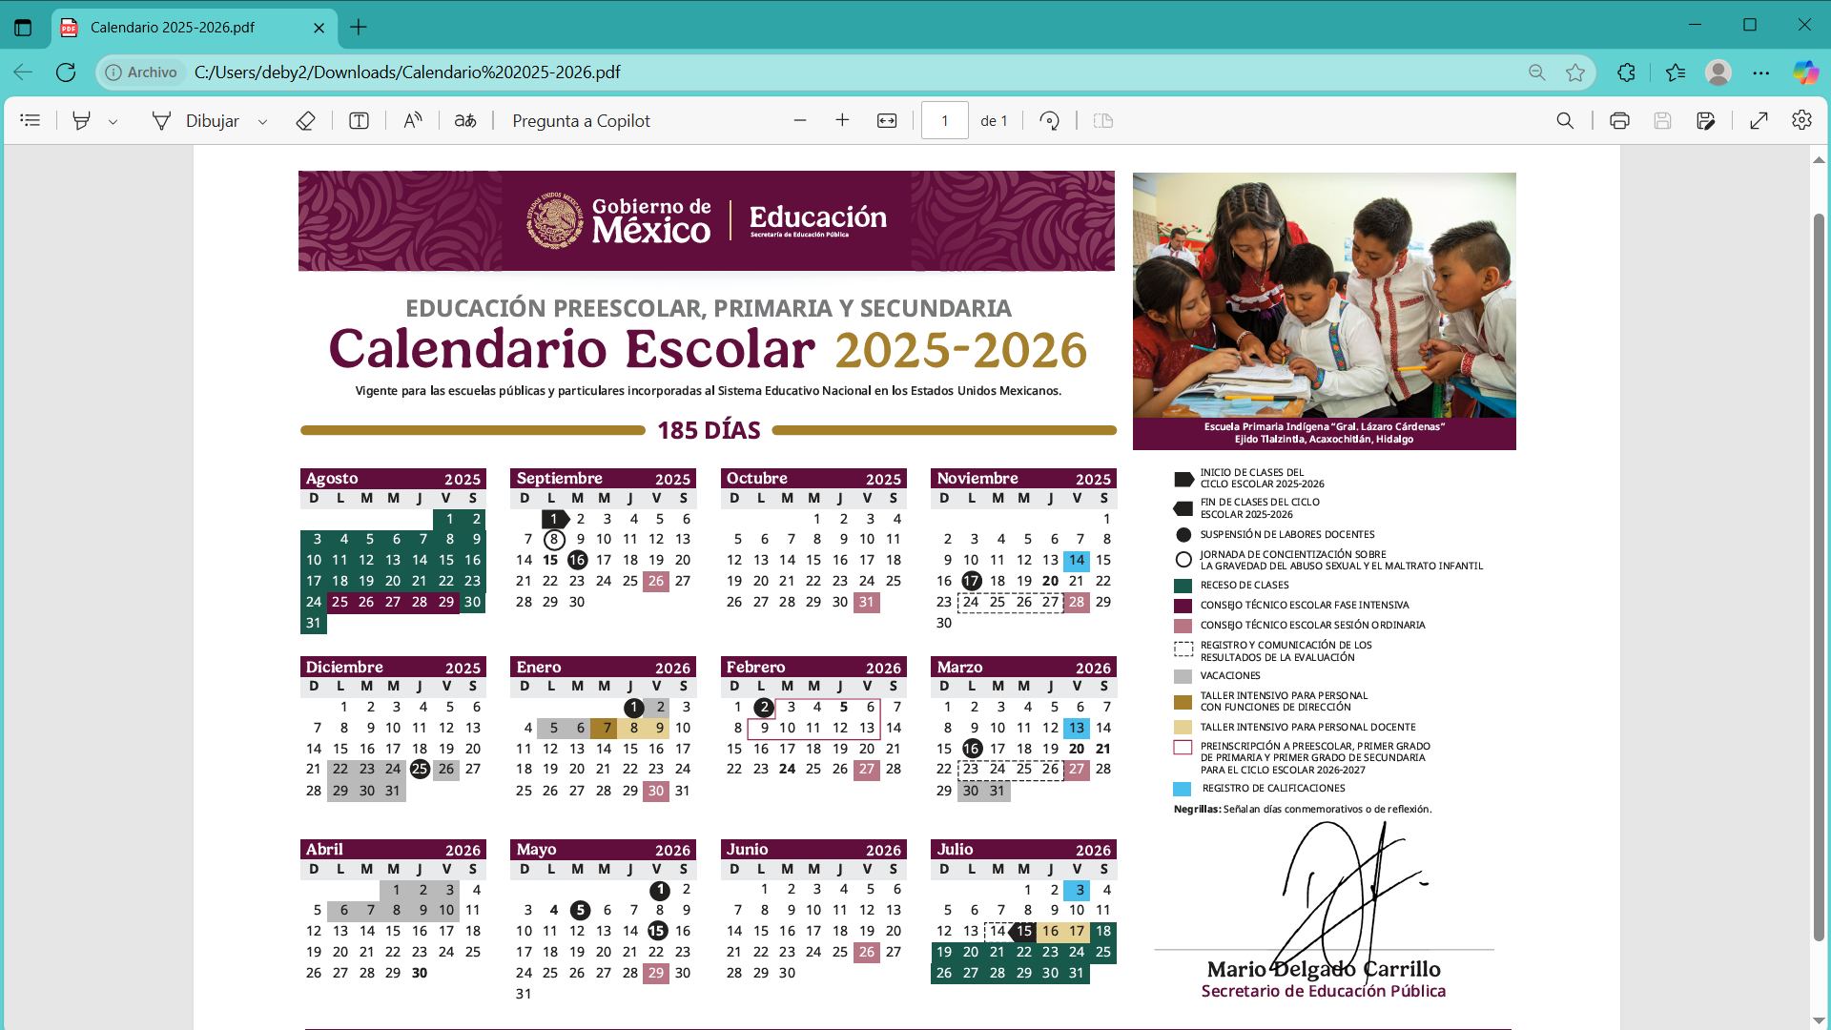

Slide 51
C
T
E
Fecha:
Tema:
Agenda del día:
Acuerdos y compromisos:
Acuerdos y compromisos:
Notas:

Slide 52
C
T
E
Fecha:
Tema:
Agenda del día:
Acuerdos y compromisos:
Acuerdos y compromisos:
Notas:

Slide 53
C
T
E
Fecha:
Tema:
Agenda del día:
Acuerdos y compromisos:
Acuerdos y compromisos:
Notas:

Slide 54
C
T
E
Fecha:
Tema:
Agenda del día:
Acuerdos y compromisos:
Acuerdos y compromisos:
Notas:

Slide 55
C
T
E
Fecha:
Tema:
Agenda del día:
Acuerdos y compromisos:
Acuerdos y compromisos:
Notas:

Slide 56
C
T
E
Fecha:
Tema:
Agenda del día:
Acuerdos y compromisos:
Acuerdos y compromisos:
Notas:

Slide 57
C
T
E
Fecha:
Tema:
Agenda del día:
Acuerdos y compromisos:
Acuerdos y compromisos:
Notas:

Slide 58
C
T
E
Fecha:
Tema:
Agenda del día:
Acuerdos y compromisos:
Acuerdos y compromisos:
Notas:

Slide 59
C
T
E
Fecha:
Tema:
Agenda del día:
Acuerdos y compromisos:
Acuerdos y compromisos:
Notas:

Slide 60
C
T
E
Fecha:
Tema:
Agenda del día:
Acuerdos y compromisos:
Acuerdos y compromisos:
Notas:

Slide 61
C
T
E
Fecha:
Tema:
Agenda del día:
Acuerdos y compromisos:
Acuerdos y compromisos:
Notas:

Slide 62

Acuerdos en general

Slide 63
Acuerdos en general

Slide 64


Incidencias

Slide 65
Incidencias

